Slide 1
元年师兑簋
李茜2014033004

Slide 2
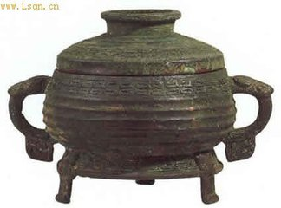
元年师兑簋，西周晚期器物。通高22.5、口径19厘米，重4.82公斤。敛口鼓腹，一对兽首双耳，下有方垂珥，圈足下有三个向外撇的兽面扁足，隆起的盖上有圈状捉手，盖沿下折。盖上和器腹饰瓦沟纹和双行重环纹，圈足饰单行重环纹。

Slide 3
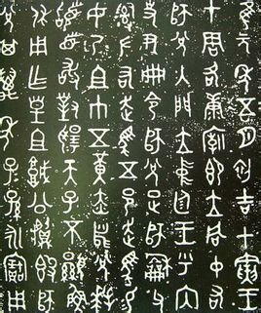

Slide 4
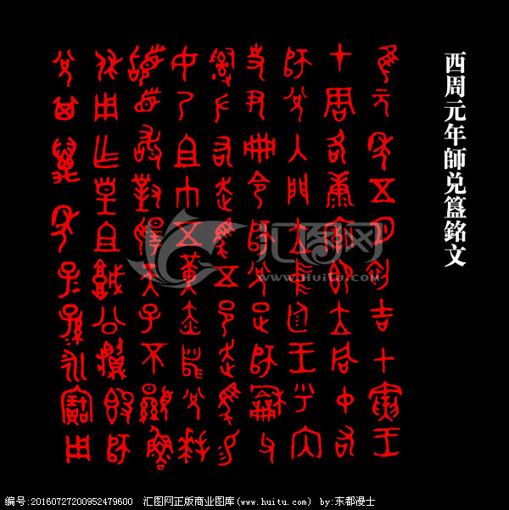

Slide 5
隹(唯)元年五月初吉甲寅，
王才(在)周，各(格)康庙，即立(位)，
同中右(仲佑)师兑入门立□(中)廷，
王乎(呼)内史尹册令(命)师兑:
疋(胥)师龢父□?(司左)右走马、
五邑走马，易女(锡汝)乃且(祖)巾、五黄(衡)、赤舄，兑□□(拜稽)首，□(敢)对□(扬)天子不(丕)显鲁休，
用乍(作)皇且□(祖城)公□□(□簋)。
师兑□(其)万年子子孙孙永宝用。

Slide 6
铭文大意：在元年五月初吉甲寅日，周王到了成周康庙，大家都就位了，“同仲”（人名）带着师兑入中廷，周王呼内史册命师兑辅助师龢父，掌管左右走马和五邑走马的官职，并赏赐师兑之祖任官时的服饰五黄、赤舄。师兑行了谢礼。
铭文：隹（唯）元年五月初吉甲寅，王才（在）周，各（格）康庙，即立（位），同中右（仲佑）师兑入门立 ? （中）廷，王乎（呼）内史尹册令（命）师兑：疋（胥）师龢父（司左）右走马、五邑走马，易女（锡汝）乃且（祖）巾、五黄（衡）、赤舄，兑（拜稽）首。

Slide 7
（敢）对（扬）天子不（丕）显鲁休，用乍（作）皇且（祖城）公（簋）。师兑（其）万年子子孙孙永宝用。
冒昧标扬天子的伟大和善美，而作这个簋，由师兑的子孙永远宝藏。

Slide 8
宗庙康宫
元年师兑簋与三年师兑簋，均出现周王在康宫（庙）祭祀的信息。康宫在成周 ，明见于作册令方彝 （令彝铭文）。康宫所在可能自昭王始修后，已逐渐发展为一个极大的宗庙宫殿群区， 康宫内需要众多的奴仆与工匠为王室服务，亦足见其规模之大 。故 “康” 在成周已近于一个区域名，康以后诸王宗庙因为都建立在此区域内，所以皆在其宫名前加 “ 康” 或 “康宫” ，是标明其所在地，而并不是因为格外尊崇康王。如是，则这种称呼可作为在成周的王室宗庙之特定名称 。

Slide 9
谢谢

